Slide 1

TOÁN 2
Tập 2
Tuần 34
Bài 95: Ôn tập về số và
phép tính trong phạm vi 1000
(Tiếp theo) - Tiết 2

Slide 2


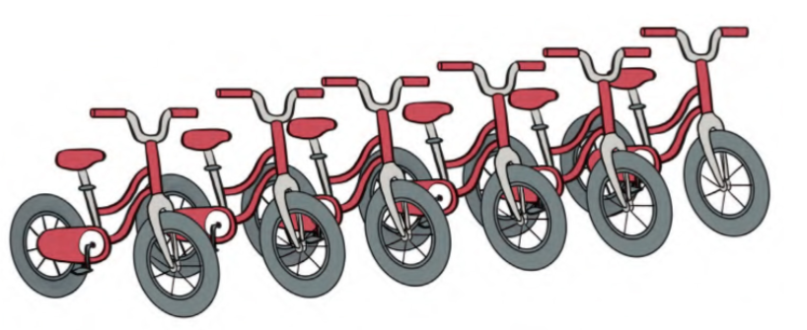
Số?
4
Mỗi xe đạp có 2 bánh xe
4
?
a. 2 xe đạp có bánh xe
10
?
b. 5 xe đạp có bánh xe
c. 6 xe đạp có bánh xe
12
?

Slide 3
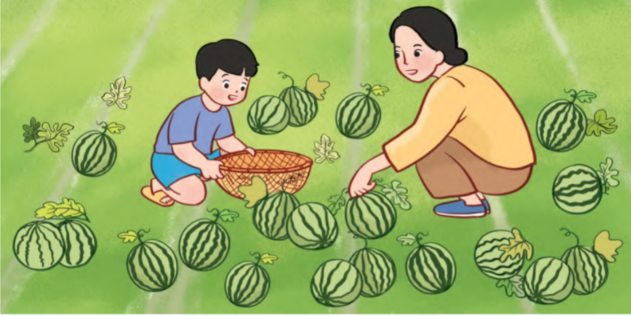
Nhà Nam thu hoạch được 20 quả dưa hấu.
5
Trả lời các câu hỏi:
a. Nếu chia đều vào 5 rổ thì mỗi rổ có mấy quả dưa hấu?
b. Nếu xếp đều vào mỗi rổ 5 quả dưa hấu thì cần mấy rổ?

Slide 4
5
Nhà Nam thu hoạch được 20 quả dưa hấu.
a. Nếu chia đều vào 5 rổ thì mỗi rổ có mấy quả dưa hấu?
Ta có 20 : 5 = 4
Vậy 20 quả dưa hấu chia đều vào 5 rổ thì
mỗi rổ có 4 quả dưa hấu.

Slide 5

DẶN DÒ

Slide 6


